Slide 1
جامعة الموصل كلية الإدارة والاقتصاد قسم الإدارة الصناعية
محاضرات مادة الأساليب الكمية / 2
المرحلة الثانية
2022-2023
البرمجة الخطية
الطريقة البيانية Graphical method
اعداد
م.م. الاء عبد الوهاب عبد السلام

Slide 2
طرق حل نماذج البرمجة الخطية
Method of solution LP models
هناك طريقتان اساسيتان لحل نماذج البرمجة الخطية هما:
الطريقة البيانية Graphical method
طريقة السمبلكس Simplex method

Slide 3
الطريقة الأولى: الطريقة البيانية Graphical method
وهي طريقة خاصة لحل مسائل البرمجة الخطية لإيجاد الحل الأمثل، تصلح هذه الطريقة لحل المسائل التي تحتوي على متغيرين اثنين فقط ولا يمكن حل المسائل التي تحتوي على أكثر من متغيرين حيث تعتبر طريقة بسيطة ودقيقة ولكنها غير كفوءة في معالجة مشكلات البرمجة الخطية في الحياة العملية التي تحتوي على أكثر من متغيرين
تستند هذه الطريقة على تحديد منطقة الحل الأساسي الابتدائي المقبول او الممكن (منطقة الحلول المثلى) ثم نحدد النقاط المتطرفة التي تجعل الأرباح أعظم ما يمكن اذا كانت دالة الهدف (Max) واقل ما يمكن اذا كانت دالة الهدف (Min)

Slide 4
خطوات الحل بالطريقة البيانية
اذا كان لدينا النموذج الاتي والذي يحتوي على دالة الهدف والقيود و قيد عدم السالبية
Max f(x) = 3X1 + 4X2
S.to 4X1 + 2X2 < 80
2X1 + 5X2 < 180
X1, X2 > 0
الخطوة الأولى: تحول القيود (المتباينات) الى معادلات أي نحول المتباينة الى حالة مساواة (معادلات خطية).
4X1 + 2X2 = 80
2X1 + 5X2 = 180

Slide 5
الخطوة الثانية: بعد تحويل القيد الى حالة مساواة نقوم بتعويض قيمة (صفر) لاحد المتغيرين في المعادلة لاستخراج قيمة المتغير الاخر ثم نكرر العملية مع المتغير الأخر حتى نحصل على نقطتين لكل قيد.
If X1= 0
4(0) + 2X2 = 80
2X2 = 80 X2 = 80 ÷ 2
X2 = 40 (0, 40)
If X2 = 0
4X1 + 2(0) = 80
4X1 = 80 X1 = 80 ÷ 4
X1 = 20 (20, 0)

Slide 6
If X1 = 0
2(0) + 5X2 = 180
5X2 = 180 X2 = 180 ÷ 5
X2 = 36 (0, 36)
If X2 = 0
2X1 + 5(0) = 180
2X1 = 180 X1 = 180 ÷ 2
X1 = 90 (90, 0)

Slide 7
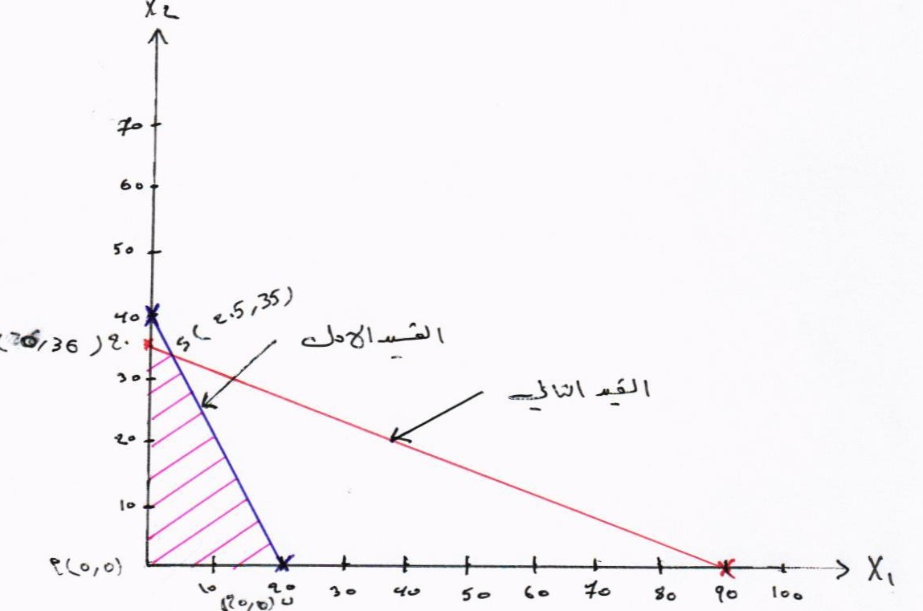
الخطوة الثالثة: بعد استخراج نقطتين لكل قيد يتم رسم المستقيم الذي يمثل هاتين النقطتين على الاحداثي السيني والصادي ثم يتم تحديد منطقة الحل الممكنة.

Slide 8
الخطوة الرابعة: تحديد منطقة الحلول الممكنة ويتم بالشكل التالي:
إذا كانت دالة الهدف عبارة عن تعظيم (Max) يتم تحديد منطقة الحلول الممكنة من الرسم البياني عن طريق تضليل المنطقة ابتداءا من النقطة (0،0) الى نهاية كل مستقيم (أي ان التحديد لهذه المنطقة يكون من الداخل الى الخارج)
اما اذا كانت دالة الهدف عبارة عن تصغير (Min) يتم تحديد منطقة الحل الممكنة في الرسم البياني من الخارج الى الداخل، بالنسبة للمثال السابق يتم تحديد منطقة الحلول الممكنة عن طريق النقطة (أ) لان الدالة (Max).

Slide 9
الخطوة الخامسة: في بعض الأحيان يصادفنا في الحل عدم توفر نقطة في منطقة الحلول الممكنة لذا يتم إيجاد هذه النقطة عن طريق حل المعادلتين كالاتي
4X1 + 2X2 = 80
2X1 + 5X2 = 180 * 2
4X1 + 2X2 = 80
- 4X1 + - 10X2 = -360
-8X2 = -280 X2 = 35
بالتعويض قيمة X2 في أي من المعادلتين الأولى او الثانية يتم الحصول على قيمة X1 فلو تم تعويض قيمة X2 في المعادلة الأولى
4X1 + 2(35) = 80
4X1 + 70 = 80 4X1 = 80 - 70
4X1 = 10 X1 = 10÷ 4
X1 = 2.5
اذا النقطة المجهولة هي (2.5،35)

Slide 10
الخطوة السادسة: إيجاد الحل الأمثل يتم ذلك عن طريق تعويض نقاط منطقة الحلول الممكنة في دالة الهدف ثم اختيار اقل ناتج او اعلى ناتج من هذا التعويض وذلك اعتمادا على دالة الهدف فاذا كانت دالة الهدف عبارة عن تعظيم (Max) يتم اختيار اعلى ناتج، اما اذا كانت دالة الهدف عبارة عن تصغير(Min) يتم اختيار اقل ناتج بالنسبة للمثال السابق نختار اعلى قيمة لان دالة الهدف Max
من القيم اعلاها نلاحظ ان ( 147.5) هو اعلى ناتج تعويض في دالة الهدف ويعبر هذا الرقم انه في حالة انتاج (2.5) وحدة من المادة الأولى (35) وحدة من المادة الثانية سوف يتم تحقيق اعلى ربح للعمل.
F(X)=3X1 + 4X2 | (X1 , X2)
3(0) + 4(0) = 0 | (0،0) أ
3(20) + 4(0) = 60 | (20،0 ) ب
3(0) + 4(36) = 144 | (36 ،0 ) ج
3(2.5) + 4(35) = 147.5 | (2.5،35) د

